Slide 1



Проектные задания ГлобалЛаб: воспитываем обучая
Спикер: Ольга Юрьевна Руднева
руководитель общественно-научного отдела методического центра
www.globallab.ru

Slide 2


Сейчас
ГлобалЛаб — признанные эксперты в области проектной и учебно-исследовательской
деятельности
На старте
IT-решение для создания
и реализации совместных проектов

Slide 3

ГлобалЛаб в федеральных перечнях
Перечень ЭОР
Перечень методических организаций
ГлобалЛаб — в Федеральном перечне ЭОР, допущенных к использованию в образовательных организациях
Протокол заседания НМС Министерства просвещения РФ от 20.07.2023 № ТВ-34/03п НМС
В перечне организаций, осуществляющих научно-методическое и методическое обеспечение образовательной деятельности
Приказ Министерства просвещения РФ
от 28.02.2022 № 96 (1086 позиция Перечня)

Slide 4



Наши партнеры
Наш ресурс входит в число лучших практик, реализованных
в рамках Федерального проекта «Кадры для цифровой экономики»
Московская электронная школа Департамента образования и науки города Москвы для организации проектной деятельности обучающихся использует ГлобалЛаб
Платформа ГлобалЛаб рекомендована Российской электронной школой в качестве интернет-ресурса для образования

Slide 5






ГлобалЛаб в цифрах
400 000+
10+
4 000+
20+
зарегистрированных
пользователей
лет на рынке
EdTech
готовых проектных заданий
регионов-партнеров

Slide 6

Нормативно-правовое регулирование
ФГОС общего образования
Федеральная основная образовательная программа
Примерная программа воспитания

Slide 7

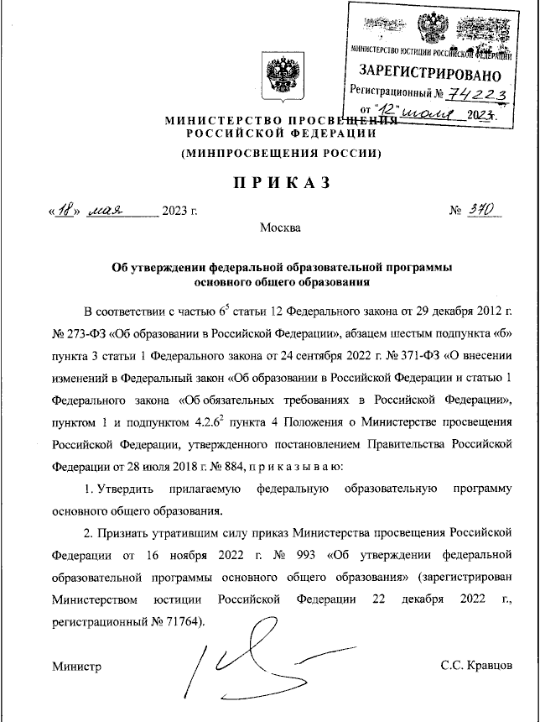
Утверждена федеральная основная общеобразовательная программа, дополненная федеральными рабочими программами воспитания для каждого уровня образования
Формирование готовности выполнять разные социальные роли.
Развитие духовности и приобщение к мировой и национальной культуре.
Развитие навыков самообслуживания, творческих способностей.
Приучение к спорту и приобщение к здоровому образу жизни.
Укрепление роли семьи в воспитании ребенка.
Формирование навыков межличностных отношений.
Профилактика негативных явлений (асоциальное поведение, склонность к правонарушениям и т.д.).

Slide 8

ФОП ООО
26.2.2. Воспитательная деятельность в общеобразовательной организации планируется и осуществляется в соответствии с приоритетами государственной политики в сфере воспитания. Приоритетной задачей Российской Федерации в сфере воспитания детей является развитие высоконравственной личности, разделяющей российские традиционные духовные ценности, обладающей актуальными знаниями и умениями, способной реализовать свой потенциал в условиях современного общества, готовой к мирному созиданию и защите Родины
Приказ Министерства просвещения от 31.05.2021 № 287
Приказ Министерства просвещения от 18.05.2023 № 370

Slide 9
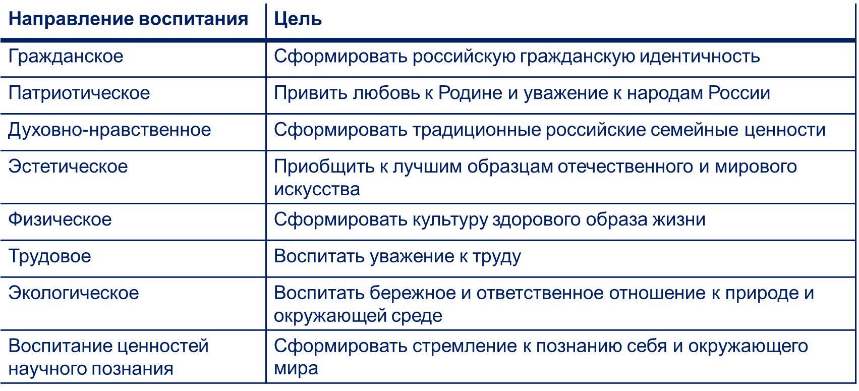
Направления воспитания по ФГОС
Федеральные рабочие программы воспитания отражают новые тенденции, заданные государством в 2023 году, и конкретизируют положения ФГОС

Slide 10
Проектно-исследовательская деятельность
ГлобалЛаб
Дошкольное
образование
НОО, ООО, СОО
СПО
Дополнительное образование
Платформа подходит для всех уровней образования и может использоваться
для каждого, взятого в отдельности.

Slide 11
Мы предлагаем
Серия «ГлобалЛаб для урока»
Готовые проектные задания для урочной и внеурочной деятельности
Серия «ГлобалЛаб-Экспедиция»
Готовые образовательные квесты для дополнительного образования
Готовые проектные задания для реализации элементов Примерной программы воспитания
Конструктор для создания собственных проектов как педагогами так и учащимися
Тесты с автопроверкой
https://globallab.org/

Slide 12
Три направления работы ГлобалЛаб
Технология
Метод «гражданской науки», конструктор проектных заданий
и управление проектами на ГлобалЛаб
Методическая поддержка
Содержание
Готовые проектные задания
Вебинары,
семинары, методические рекомендации

Slide 13






Чему учим?
Навыки коммуникации
Принятие решений
Критическое мышление
Работа в команде
Работа с данными

Slide 14
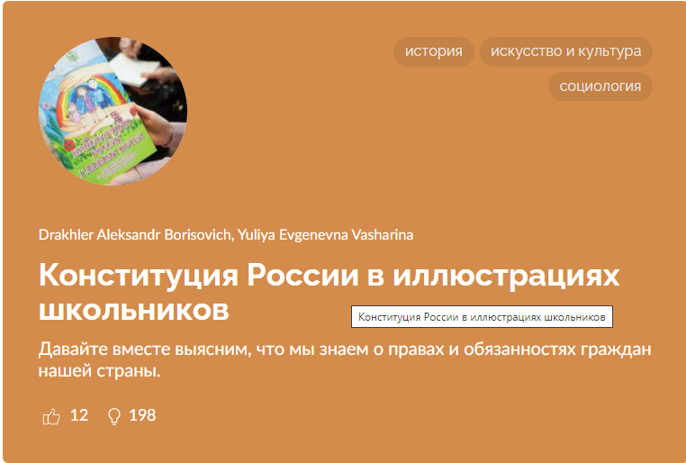
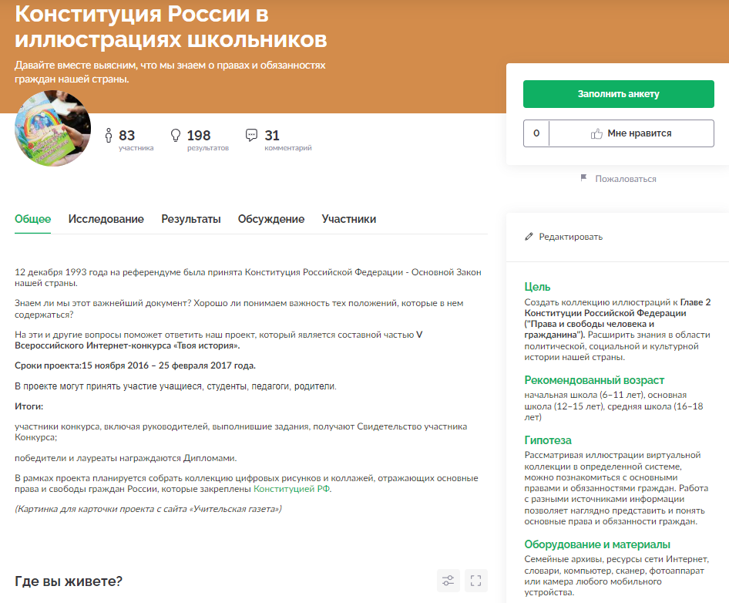
Гражданское направление воспитания
https://new.globallab.ru/ru/project/list/konstitutsija_rossii_v_illjustratsijakh_shkolnikov/general

Slide 15
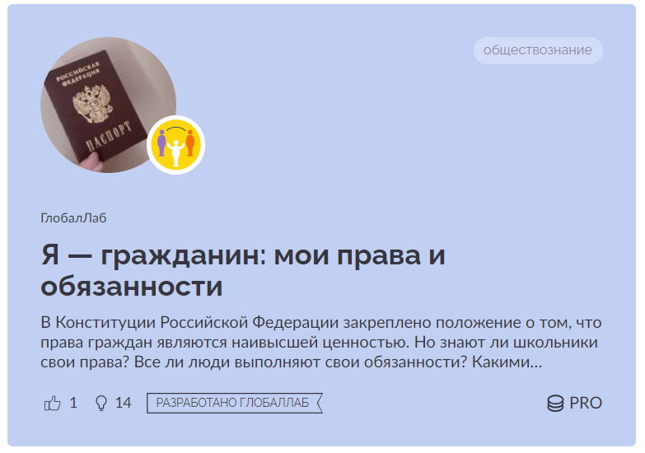
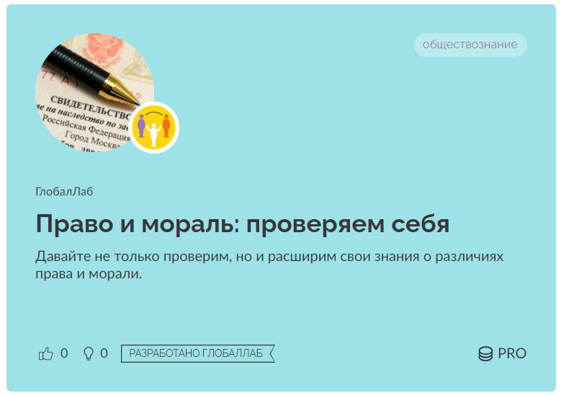
Гражданское направление воспитания

Slide 16
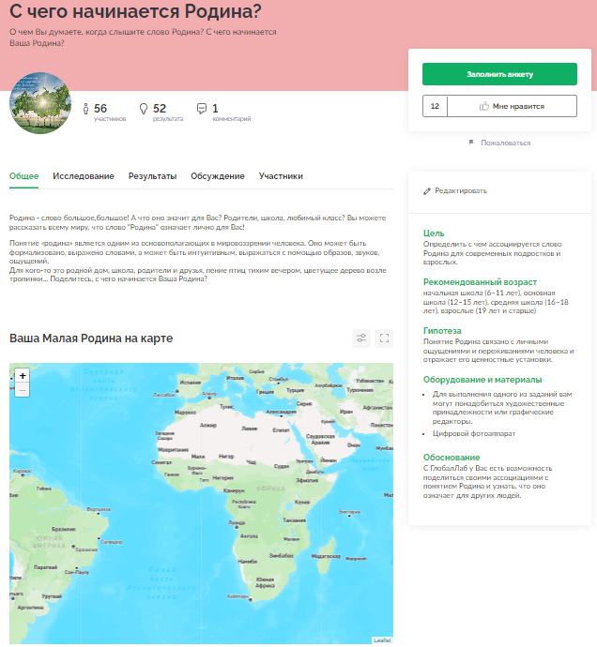
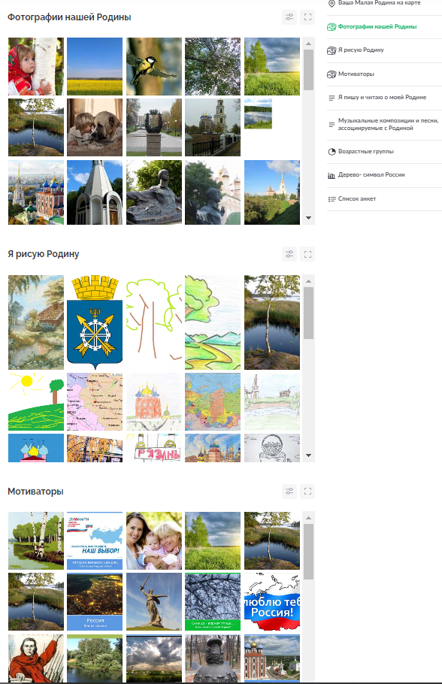
Патриотическое направление воспитания
https://new.globallab.ru/ru/project/list/s_chego_nachinaetsja_rodina/general

Slide 17
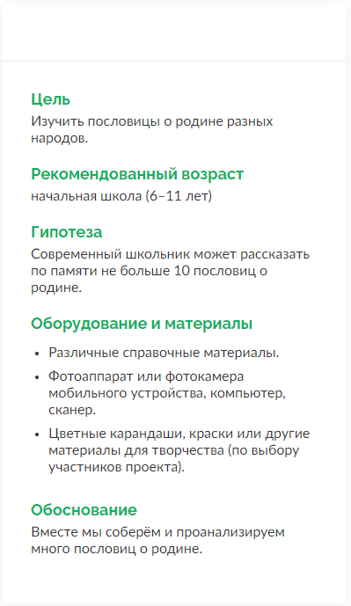
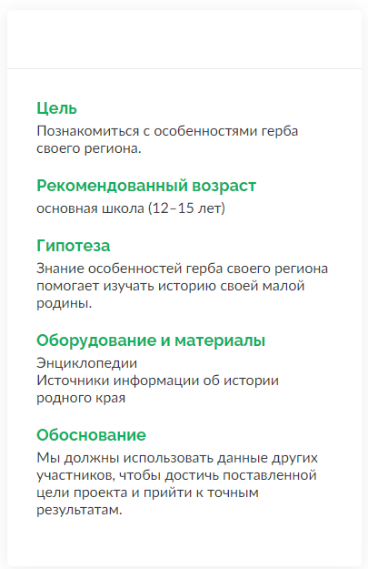
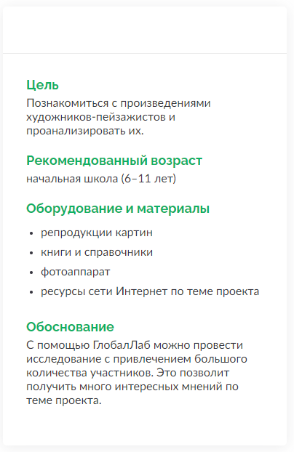
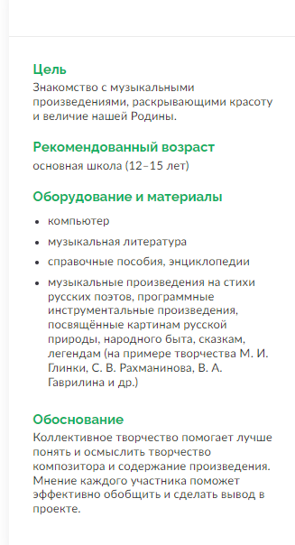
Примеры проектных заданий
По направлению патриотическое воспитание
перейти
перейти
перейти
перейти

Slide 18
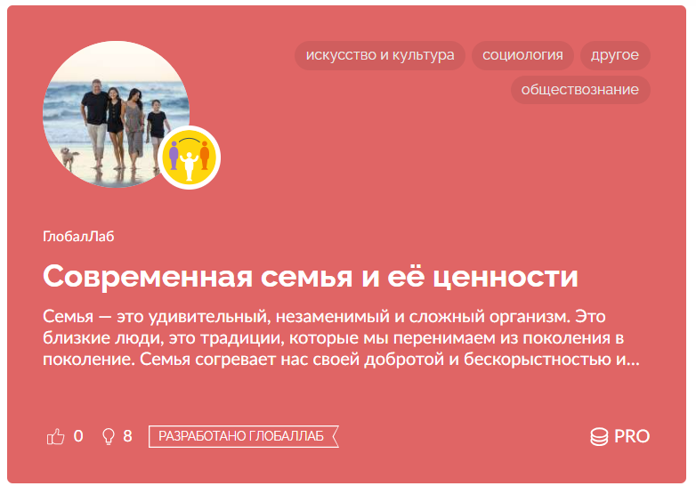
Духовно-нравственное направление воспитания
Целевые ориентиры результатов воспитания на уровне основного общего образования:
Проявляющий уважение к старшим, к российским традиционным семейным ценностям, институту брака как союзу мужчины и женщины для создания семьи, рождения и воспитания детей.
Познакомиться с проектом

Slide 19
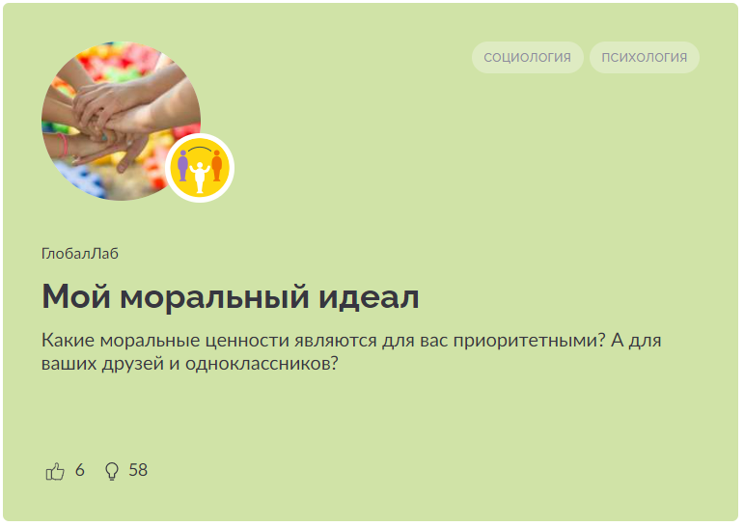
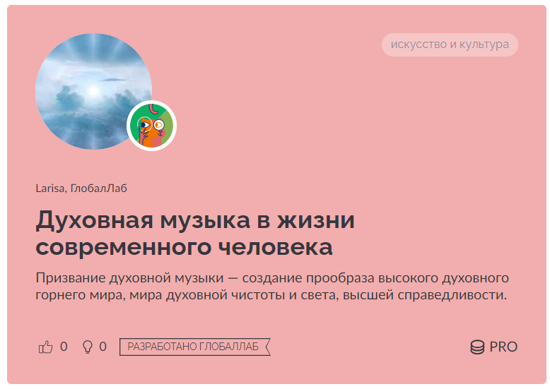
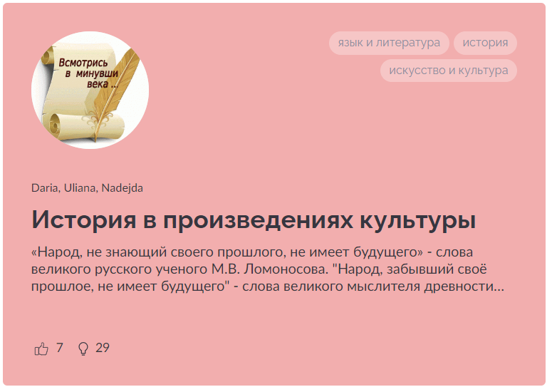
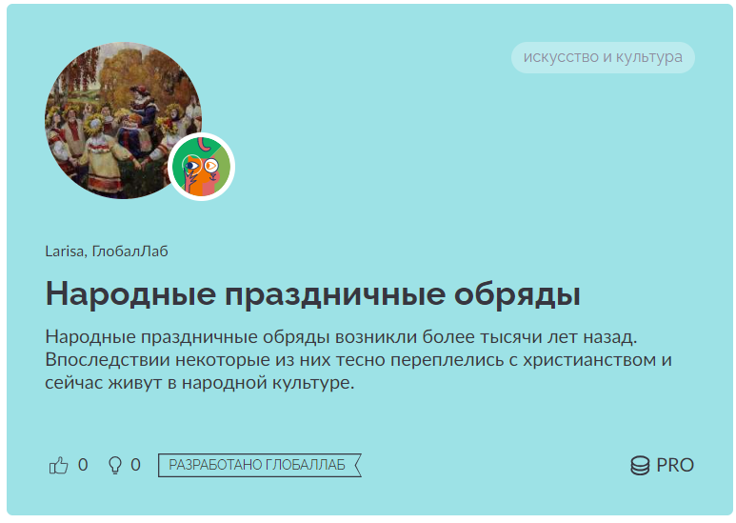
Примеры проектных заданий
По направлению духовно-нравственное воспитание
Мой моральный идеал
Духовная музыка в жизни современного человека
История в произведениях культуры
Народные праздничные обряды

Slide 20
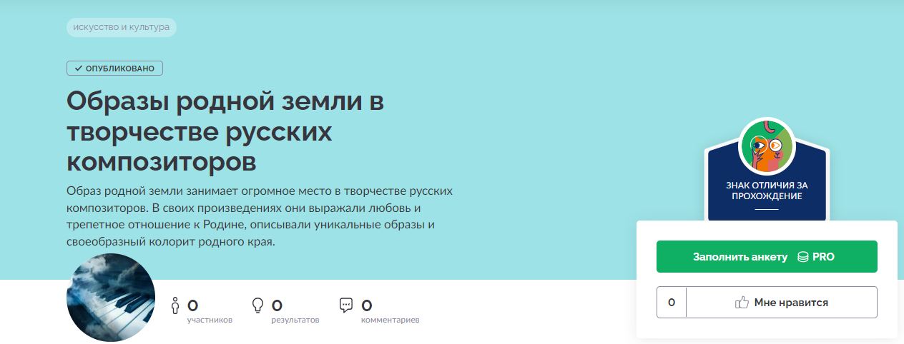
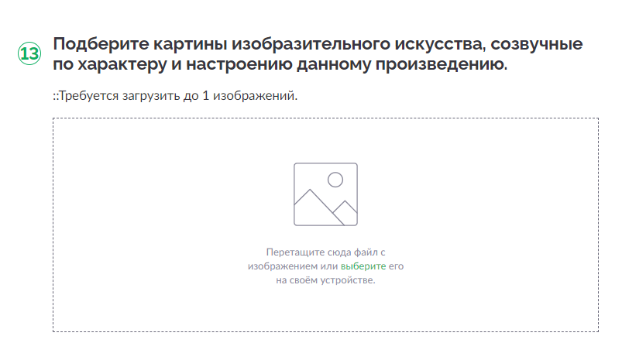
Эстетическое направление воспитания
Целевые ориентиры результатов воспитания на уровне основного общего образования:
Выражающий понимание ценности отечественного и мирового искусства, народных традиций и народного творчества в искусстве.
Проявляющий эмоционально-чувственную восприимчивость к разным видам искусства, традициям
и творчеству своего и других народов, понимание их влияния на поведение людей.
Познакомиться с проектом

Slide 21
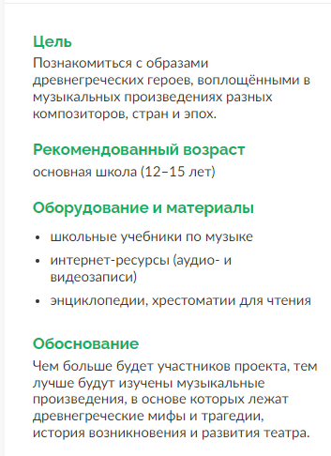
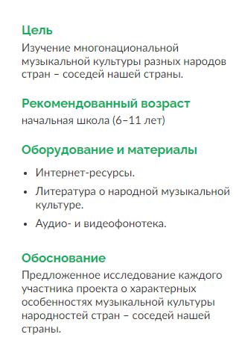
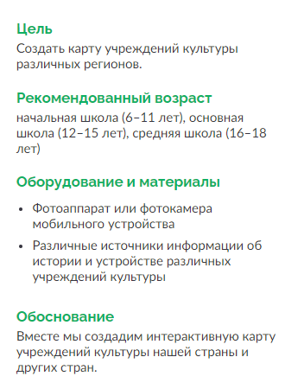
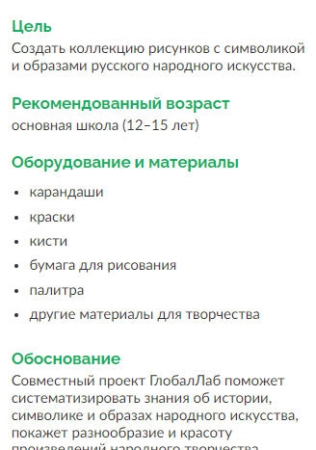
Примеры проектных заданий
По направлению эстетическое воспитание
перейти
перейти
перейти
перейти

Slide 22
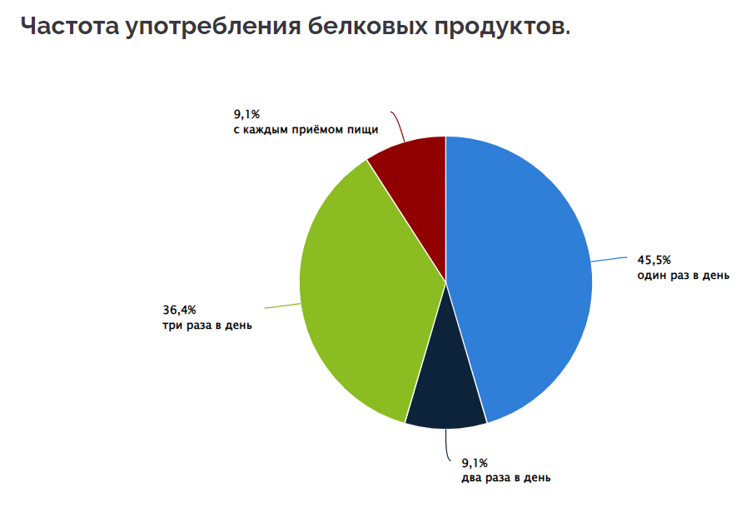
Физическое направление воспитания
Целевые ориентиры результатов воспитания на уровне основного общего образования:
Выражающий установку на здоровый образ жизни (здоровое питание, соблюдение гигиенических правил,
сбалансированный режим занятий и отдыха, регулярную физическую активность).
Проявляющий неприятие вредных привычек (курения, употребления алкоголя, наркотиков, игровой и иных форм зависимостей), понимание их последствий, вреда для физического и психического здоровья
Познакомиться с результатами проекта «Моя пищевая пирамида»

Slide 23
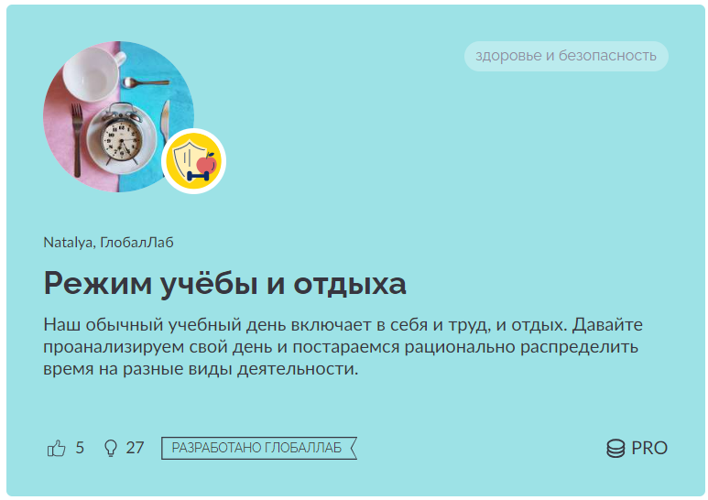
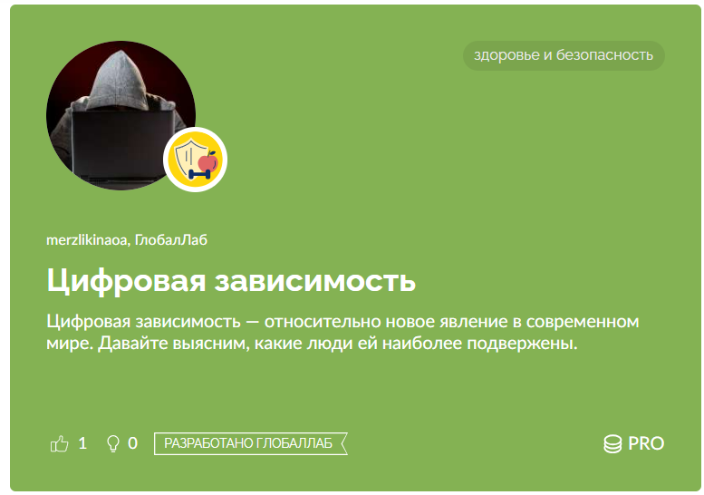
Примеры проектных заданий
По направлению физическое воспитание
перейти
перейти

Slide 24
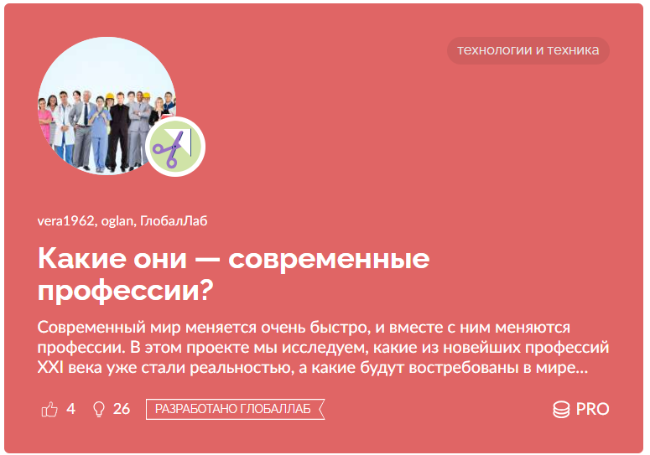
Трудовое направление воспитания
Целевые ориентиры результатов воспитания на уровне основного общего образования:
Проявляющий интерес к практическому изучению профессий и труда различного рода, в том числе на основе применения предметных знаний.
Выражающий готовность к осознанному выбору и построению индивидуальной траектории образования и жизненных планов с учётом личных и общественных интересов, потребностей
Познакомиться с проектом

Slide 25

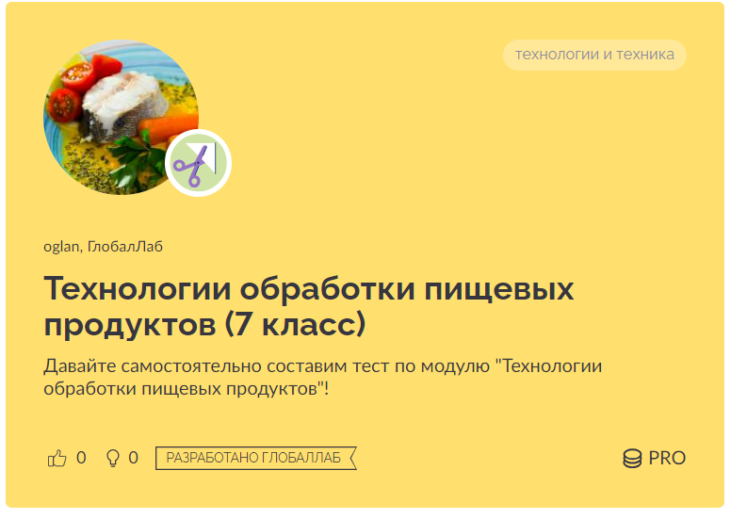
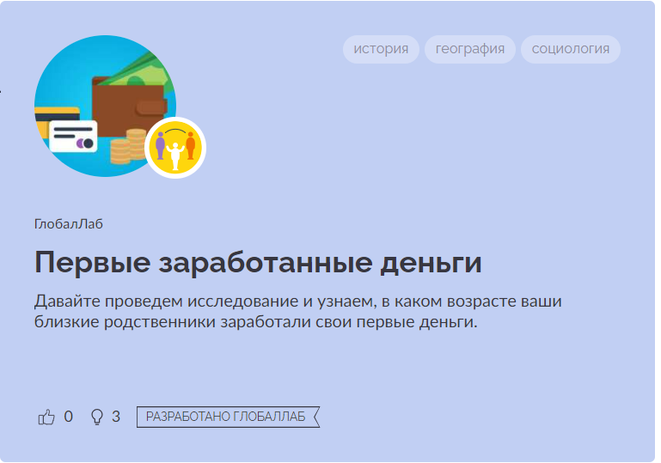
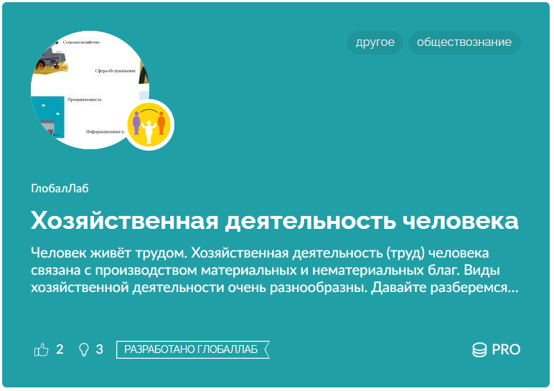
Примеры проектных заданий
По направлению трудовое воспитание
И профессий нет неважных…
Технологии обработки пищевых продуктов (7 класс)
Первые заработанные деньги
Хозяйственная деятельность человека

Slide 26
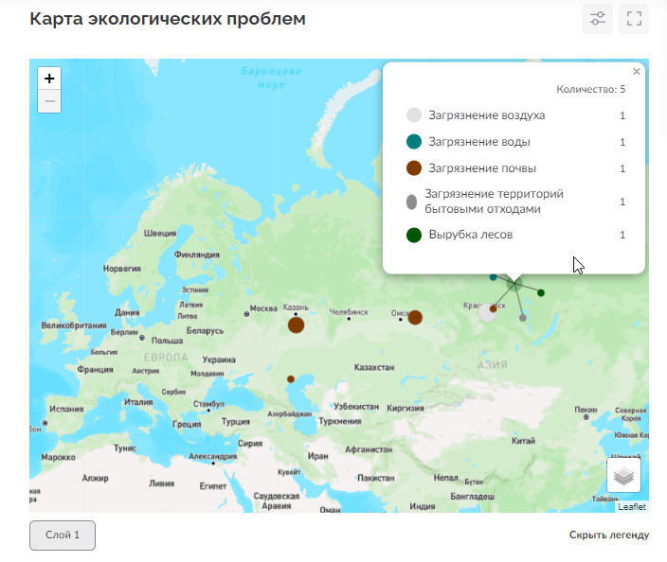
Экологическое направление воспитания
Целевые ориентиры результатов воспитания на уровне основного общего образования:
Понимающий ценность природы, зависимость жизни людей от природы, влияние людей на природу, окружающую среду.
Проявляющий любовь и бережное отношение к природе, неприятие действий, приносящих вред природе, особенно живым существам.
Выражающий готовность в своей деятельности придерживаться экологических норм
Познакомиться с проектом «Воздействие человека на природу»

Slide 27
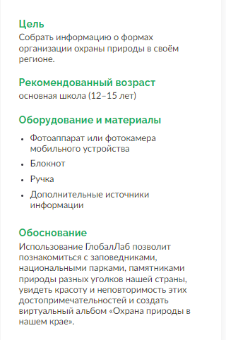
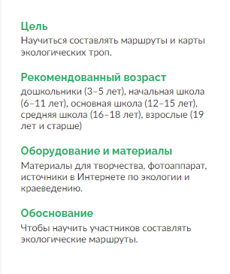
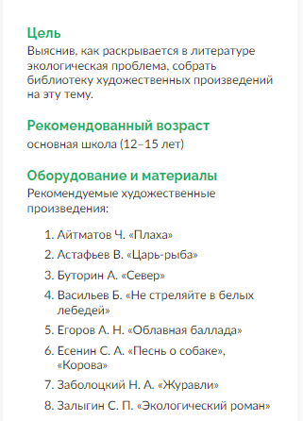
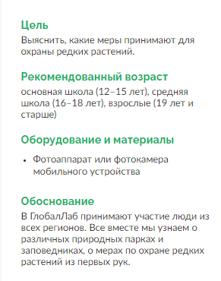
Примеры проектных заданий
По направлению экологическое воспитание
перейти
перейти
перейти
перейти

Slide 28


Этапы выполнения проектного задания
1
Исследование
Каждый участник проектного задания делает небольшой эксперимент
или исследование, сравнимые по сложности с индивидуальным школьным проектом (что и как делать зафиксировано в разделе «Исследования»)
2
Результат исследования
3
Общий результат
Результат каждого участника эксперимента или исследования поступает в общую базу данных
На основе результатов участников формируется общий результат, представленный в виде инфографических
виджетов: карт, графиков, галерей, «облаков тегов» и пр.
Новое знание
Общий результат может представлять новое знание, предмет для дискуссий, основу новых проектных заданий и выводов, формирования географически распределенных групп школьников и учителей. Результаты можно настраивать под свои задачи

Slide 29
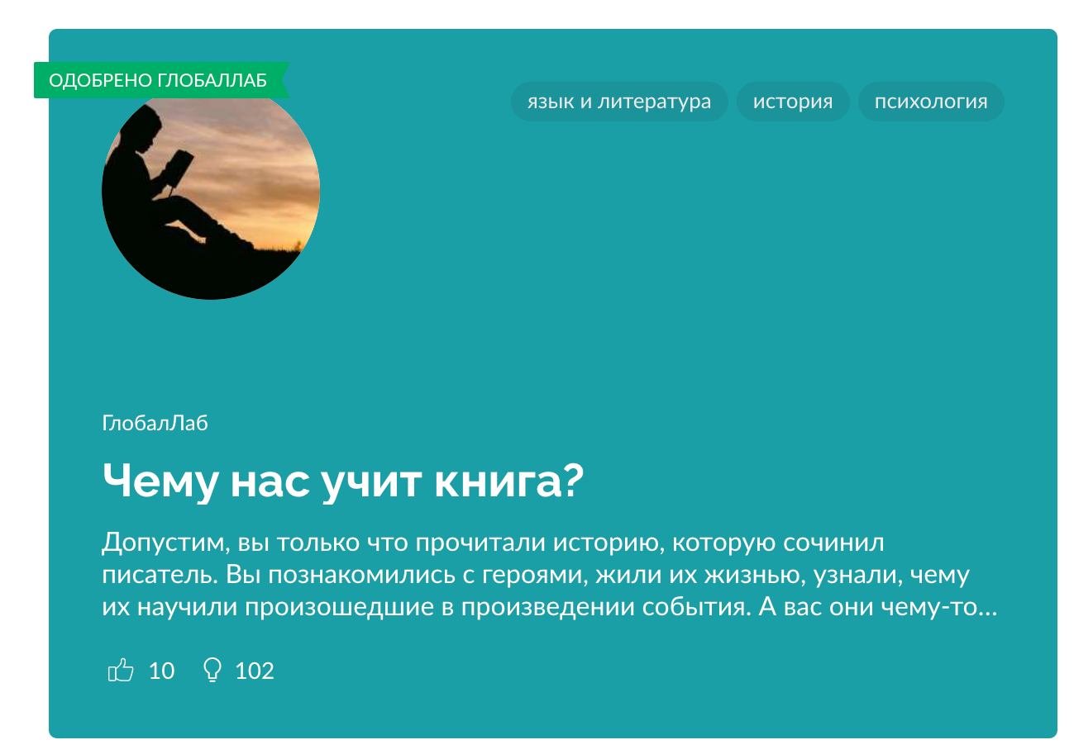
Межвозрастные
Цель: проанализировать опыт персонажей литературных произведений, поделиться мнением
о прочитанных произведениях.
В зависимости от возраста участника для анализа может быть выбрана
как простая для понимания литература, так и произведение, затрагивающее более сложные морально-нравственные вопросы.
7-10 лет
11-13 лет
14-15 лет
16-18 лет

Slide 30
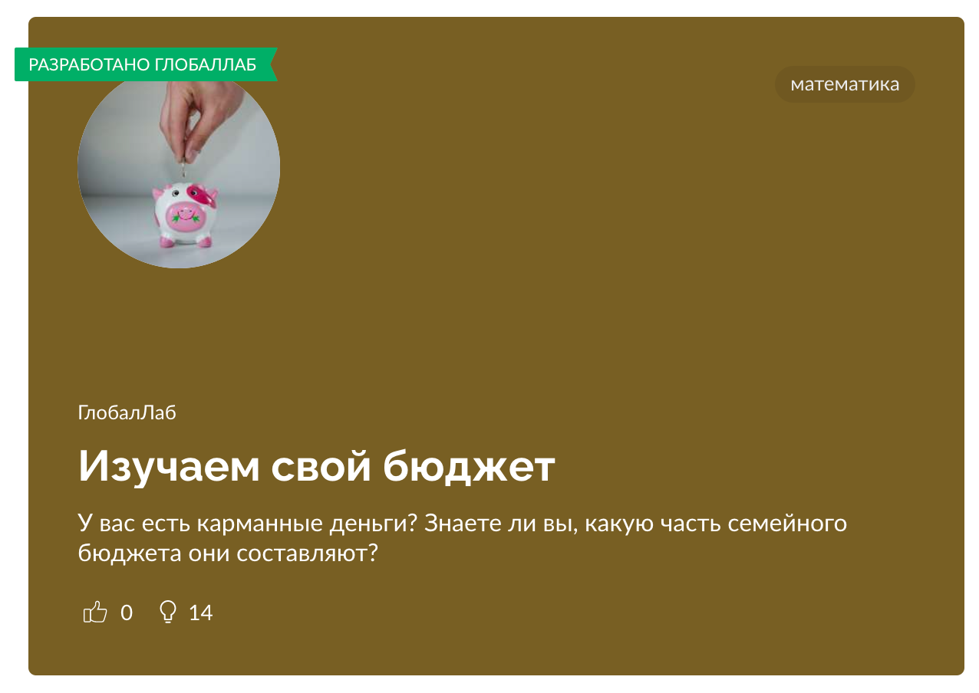
Связаны с реальной жизнью
Цель: исследовать управление бюджетом и понять, умеют ли школьники рационально использовать карманные деньги.
Проектное задание помогает разобраться с понятием «семейный бюджет» на близком для школьника практическом примере — карманных деньгах, а также связан с решением реальной жизненной задачи — будущим планированием семейного бюджета.

Slide 31
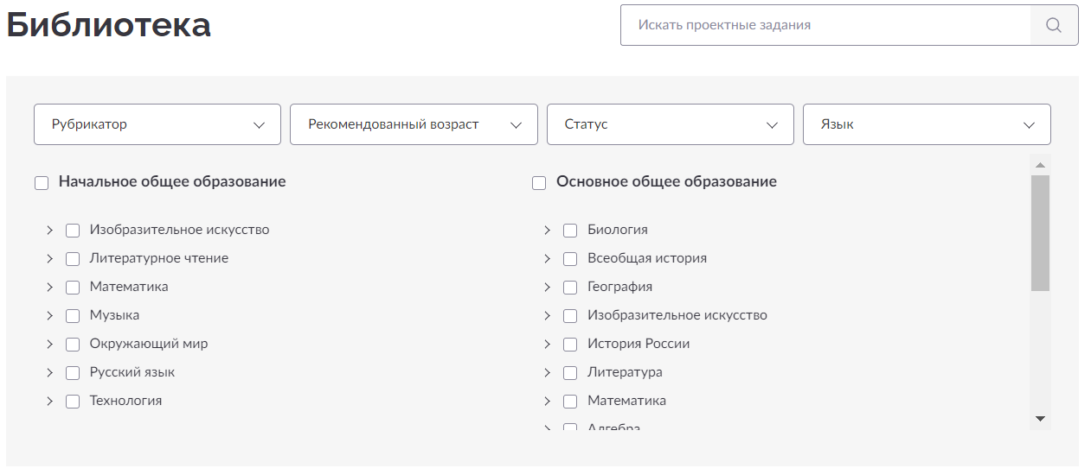
Библиотека
Фильтрация по предметам
и уровням общего образования
Полнотекстовый поиск проектных заданий вынесен отдельно

Slide 32
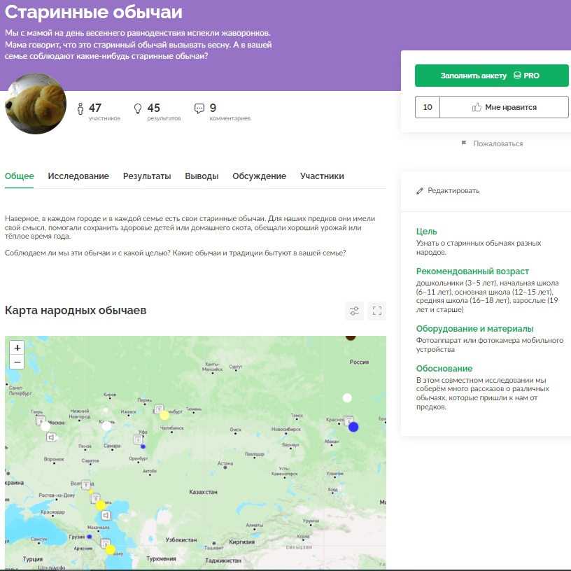
Проектные задания
Анкета для фиксации результатов исследования или эксперимента участника проектного задания
Этапы выполнения проектного задания
Виджеты результатов проектного задания доступны из основного раздела
Основная информация о проектном задании

Slide 33
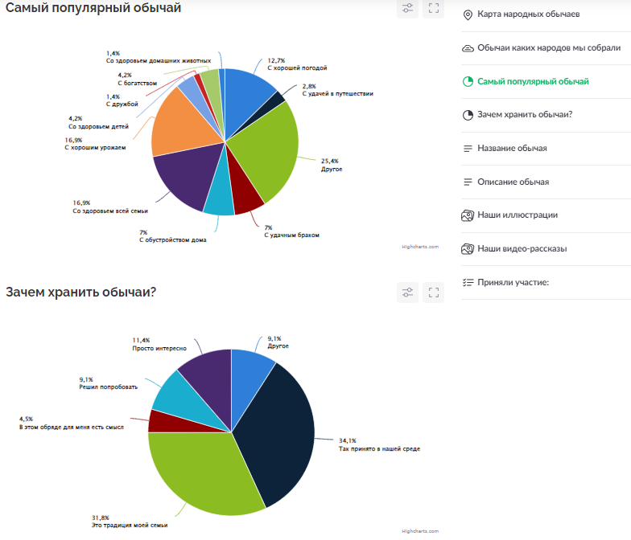
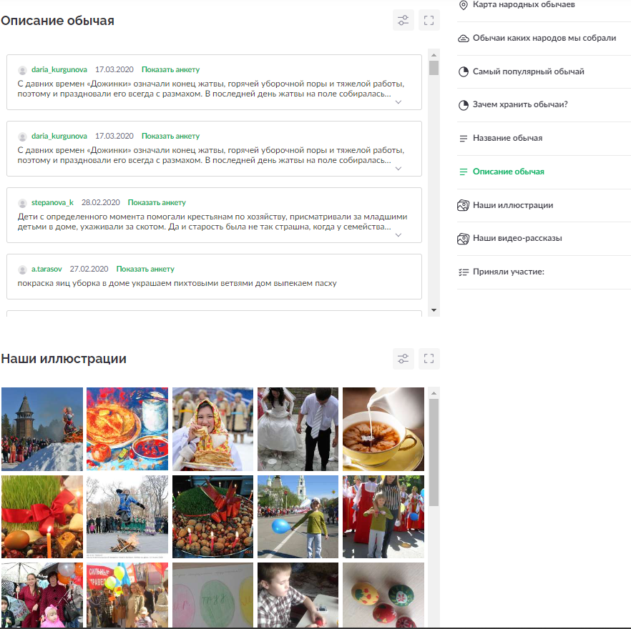
Работа с результатами

Slide 34
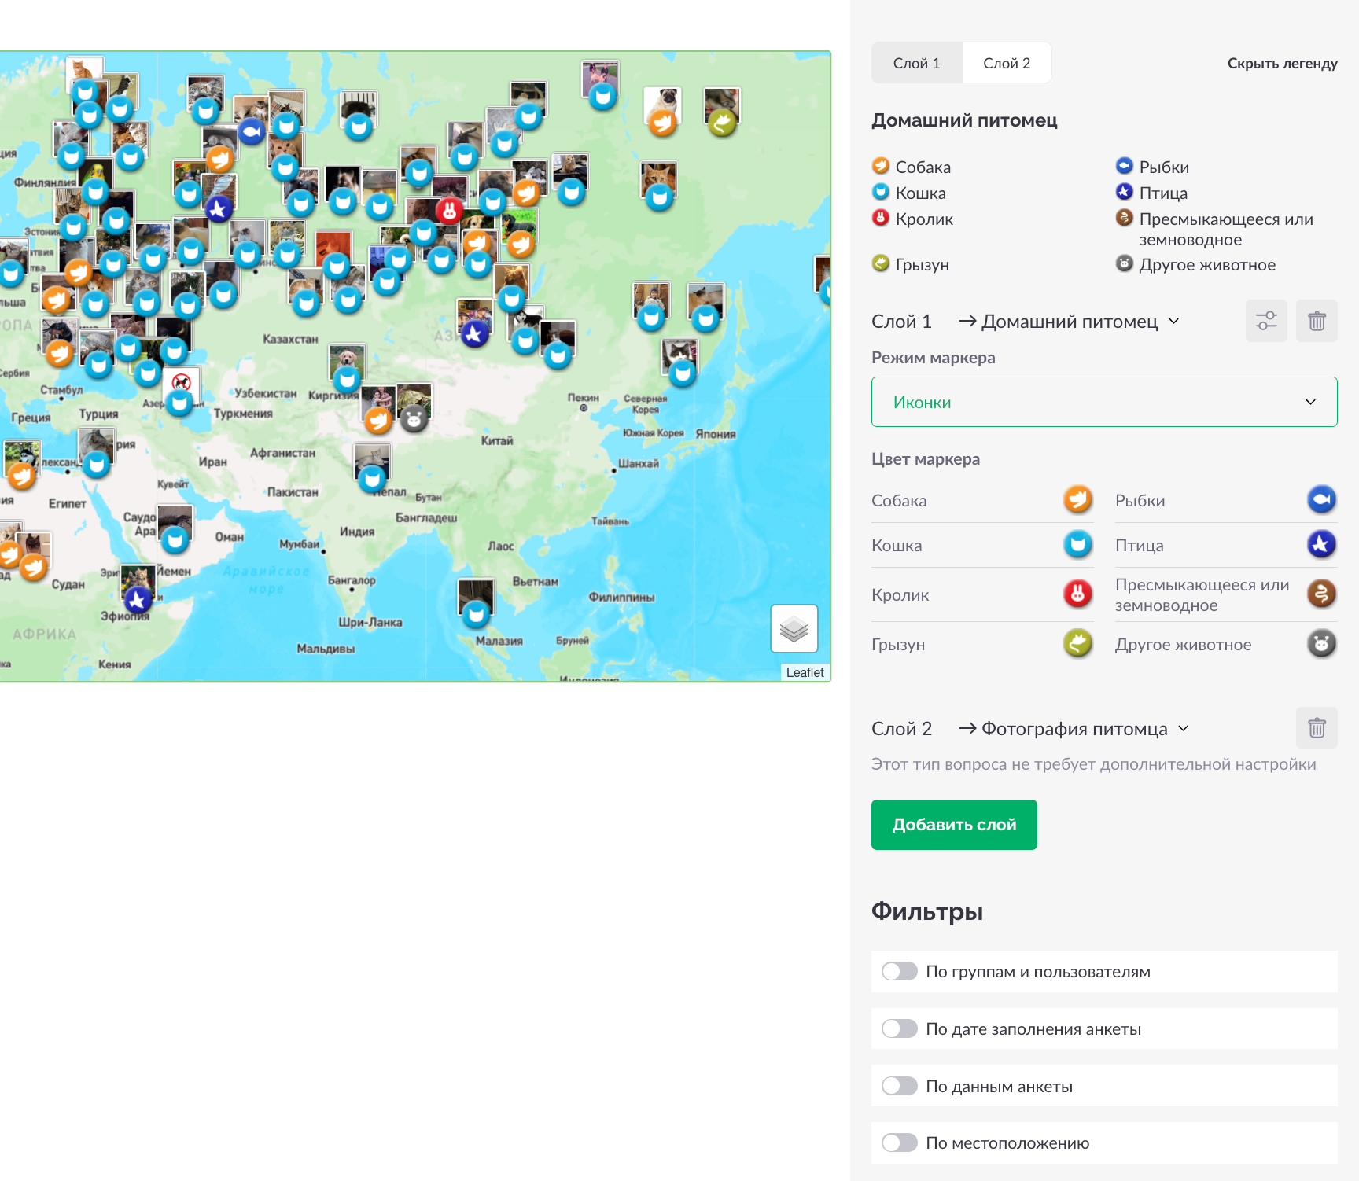
Просматривать
результаты
на карте стало еще удобней
Переключайтесь между слоями карты
Добавляйте новый слой
с результатами на карте
Добавили фильтрацию результатов по группам (классу, школе и др.) и по отдельным пользователям
Настраивайте вид слоев
под свою задачу

Slide 35
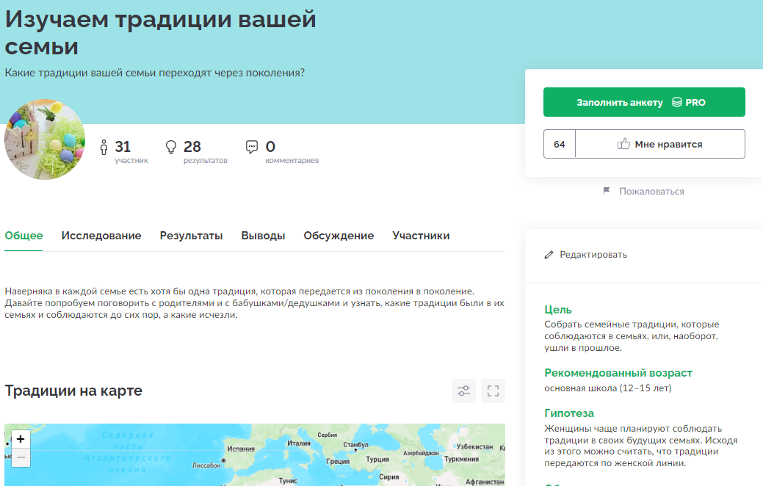
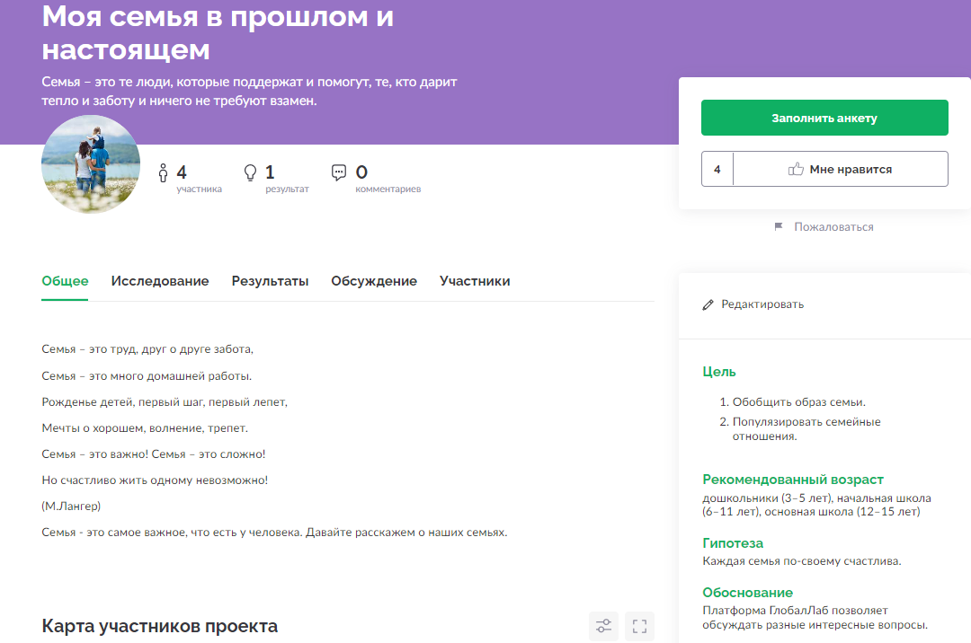
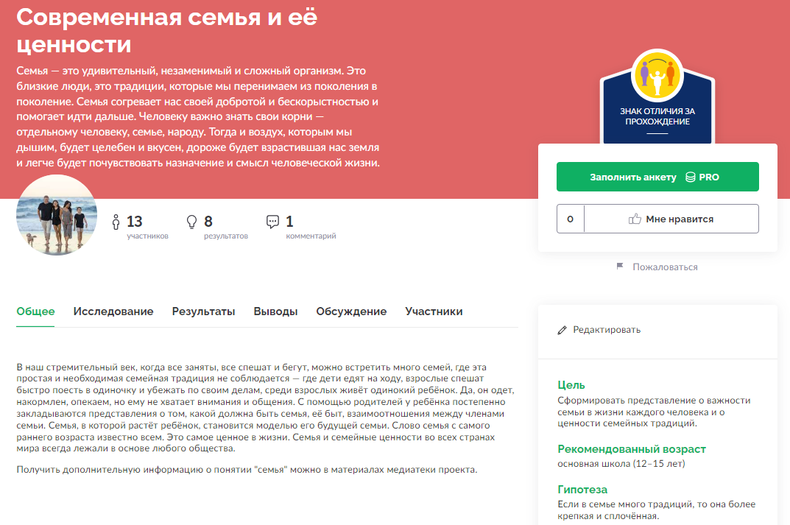
Примеры проектных заданий
«Традиционные семейные ценности»
1 - 2 класс
3 - 4 класс
5 - 9 класс

Slide 36
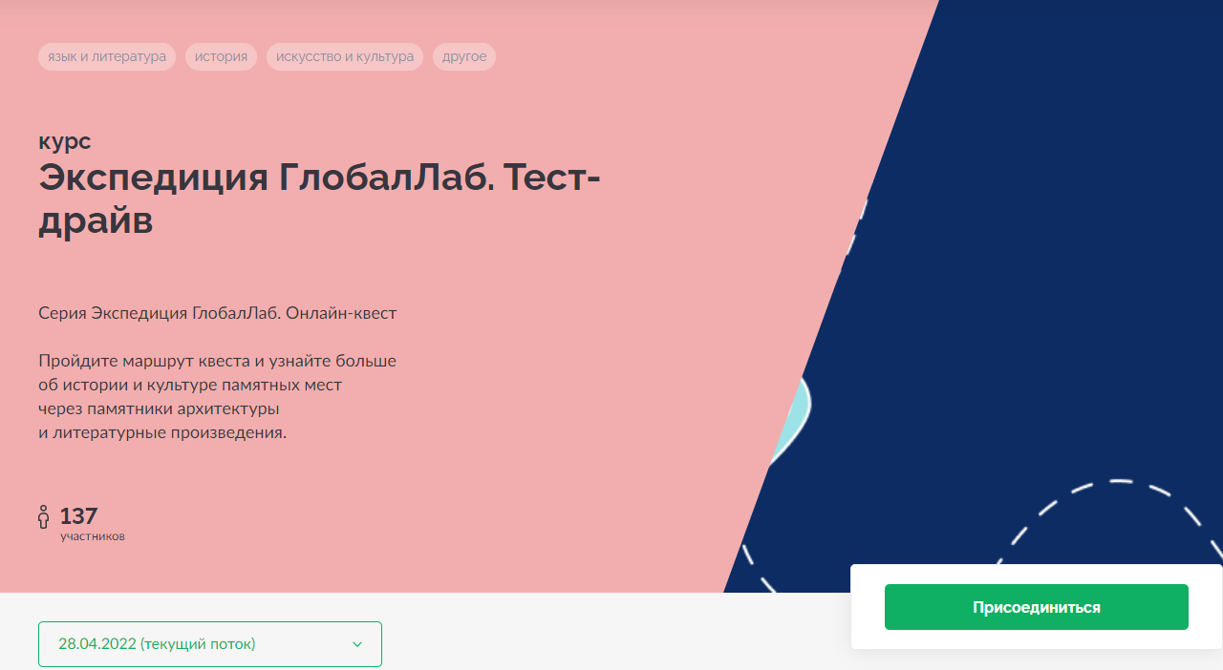
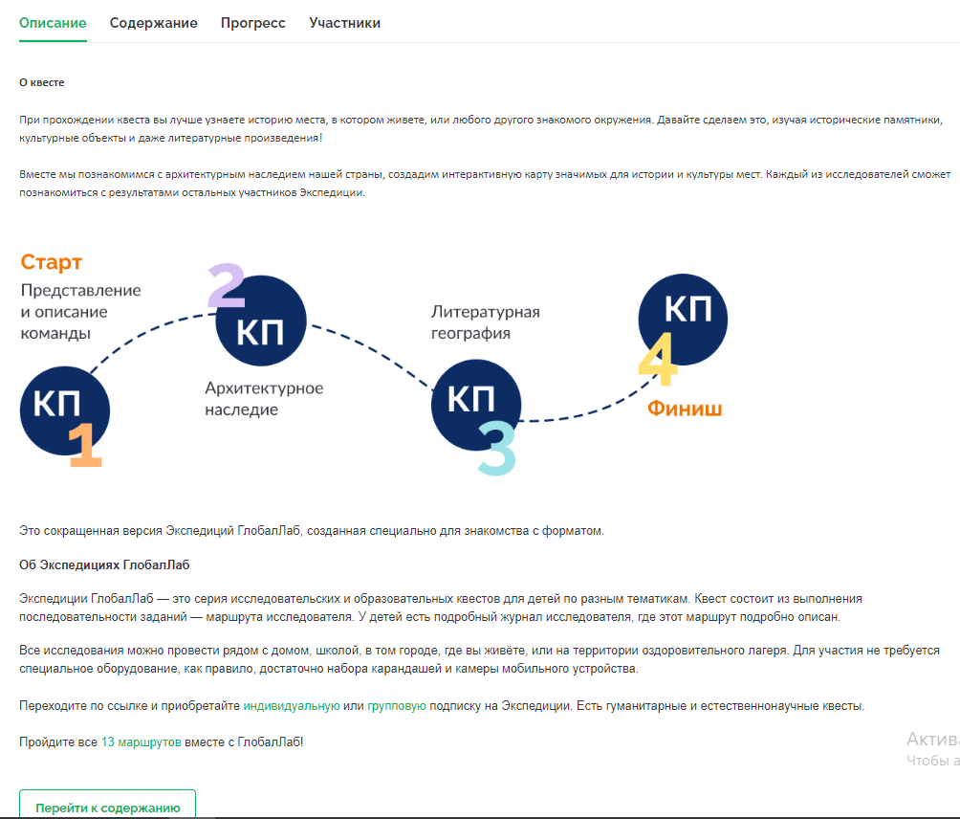
Серия «ГлобалЛаб-Экспедиция»
Готовые образовательные квесты для дополнительного образования

Slide 37
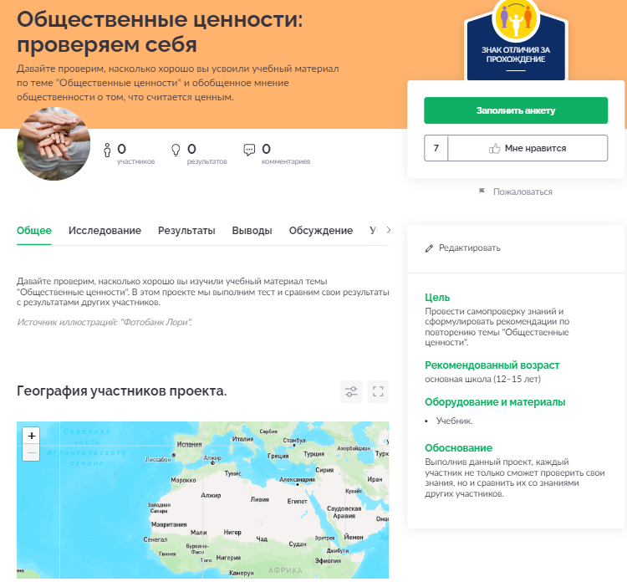
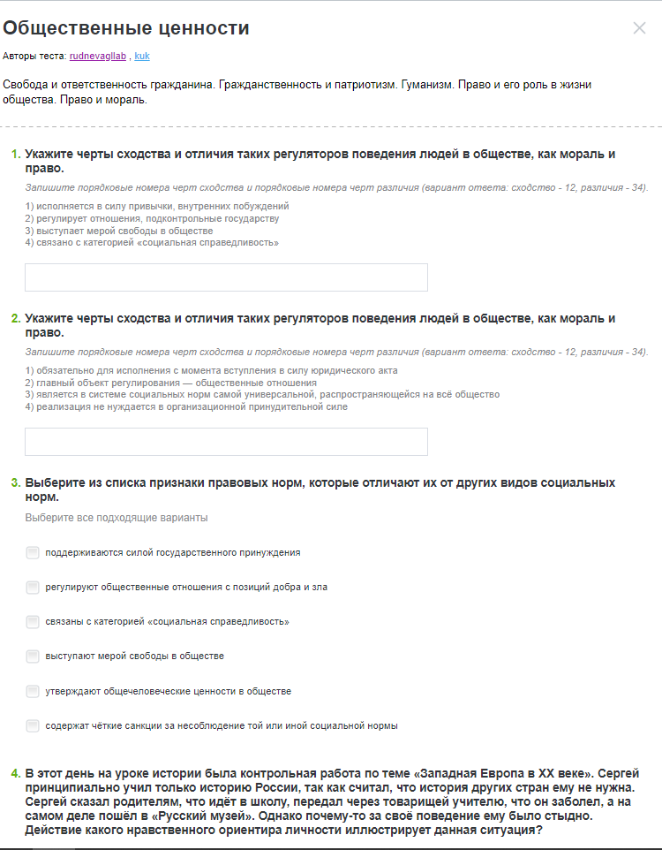
Тесты с автопроверкой

Slide 38
Цифровые ресурсы и инструменты
Проектное задание
При выполнении готовых проектных заданий обучающиеся приобретают первые навыки проектно-исследовательской деятельности
Конструктор проектных заданий
Конструктор позволяет школьникам совершать первые шаги в создании собственных проектных заданий и исследований
Управление проектом
Рабочее пространство для управления индивидуальным или групповым проектом позволяет планировать весь проектный процесс и управлять им — от идеи до представления результатов

Slide 39
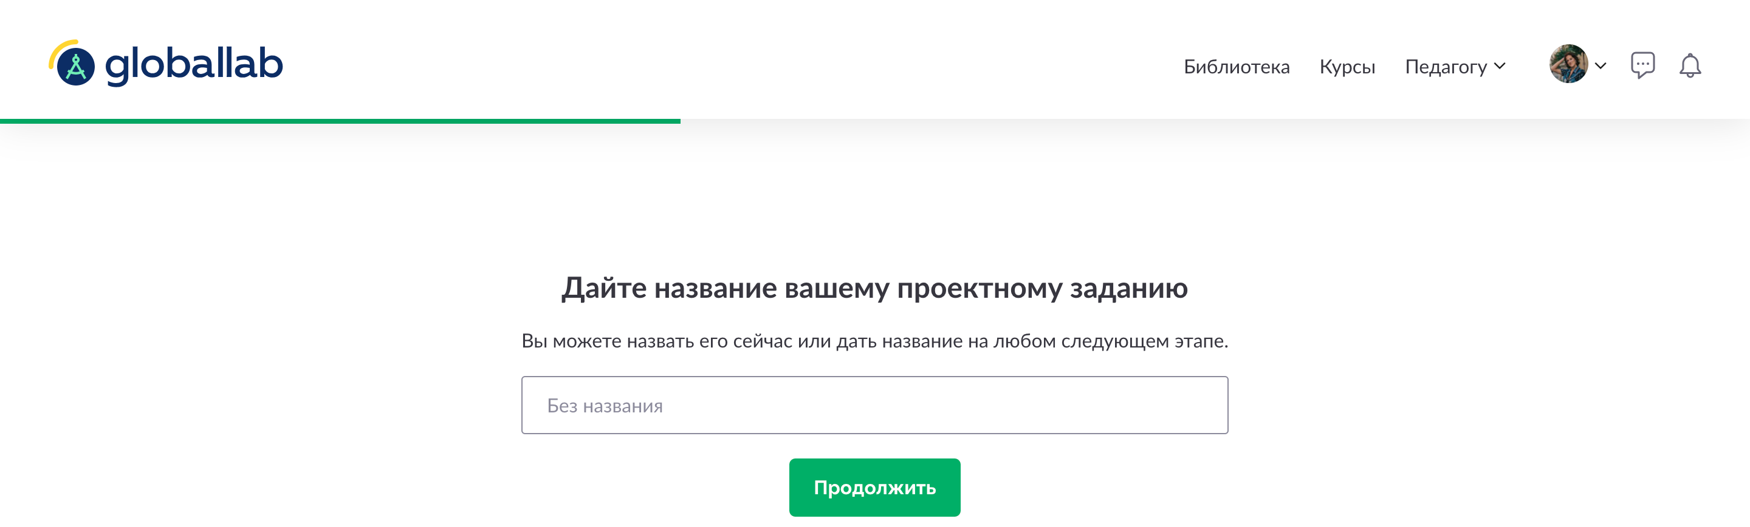
Конструктор — создаем проектное задание
Прогресс-бар показывает, сколько осталось заполнить
Форма упростилась — создание проектного задания стало интуитивно понятным для пользователя

Slide 40

Разработано для системы образования
Роли куратора (учителя) и участника (ученика)
Методические подсказки для учителя
Система назначения проекта для индивидуальной работы или группе учеников
Возможность следить за статусом выполнения
проекта и ходом работы каждого ученика
Возможность оценивать
Рефлексивный дневник, который увидит
только куратор
Наследование настроек — изменения
основного проекта, внесенные куратором, автоматически переходят всем, кому назначен проект

Slide 41

Методическая поддержка
Обучающие семинары и вебинары
Методические материалы — учебные планы, методические рекомендации и др.
Подборка проектных заданий для на уроков и внеурочной деятельности на каждый месяц
Модерация проектных заданий

Slide 42



Мобильная версия
1
Все возможности ГлобалЛаб доступны для использования
с браузера смартфона
2
Проработан UX-дизайн — сократилось количество времени на совершение пользователем целевого действия
3
Удобное выполнение всех основных сценариев работы
на платформе со смартфона

Slide 43



Будьте в курсе наших новостей!
Telegram
BКонтакте
@globallabnews
@globallab

Slide 44


Как получить сертификат
1
2
3
шаг
шаг
шаг
Пройдите регистрацию
на сайте
Пройдите
по ссылке
Оцените качество семинара

Slide 45
Свяжитесь с нами
info@globallab.org

